Slide 1
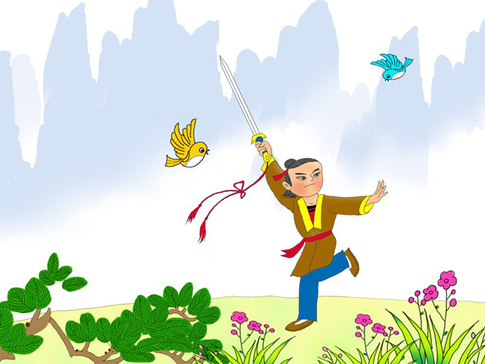
沉香救母

Slide 2
tàn hán lèi shàn liánɡ
hèn hěn là fù
ɡào wǔ lèi
叹气 含着 眼泪 善 良
恨不得 心狠手辣 对付
告别 武功 劳累

Slide 3
告别爸爸 恨不得
寒冬腊月 盛夏酷暑
习武练功 腰酸背疼
叹了口气 含着眼泪
美丽善良 女神
心狠手辣 神通广大
描写沉香的词语
描写爸爸的词语
描写妈妈的词语
描写二郎神的词语

Slide 4

我会读，我会想。
读了《沉香救母》，我知道
。

Slide 5

思考：
你从哪句话知道沉香一心要救妈妈？

Slide 6
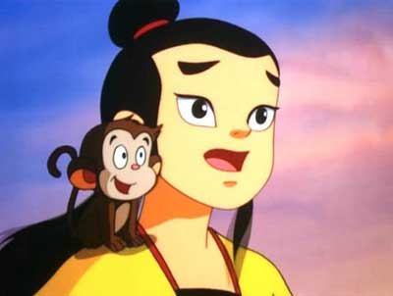
沉香听了，心里又气愤又难过，恨不得马上就去解救妈妈。

Slide 7
沉香为什么要救母？
练习用上“因为…所以…”来说说．

Slide 8
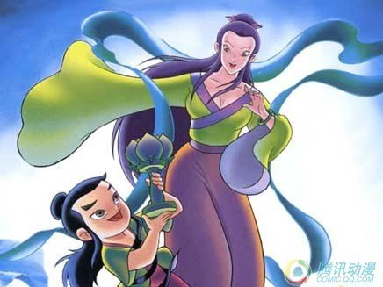
原来，沉香的妈妈是个美丽善良的女神，因为向往人间美好的生活，被二郎神压在了华山脚下。

Slide 9
沉香一直跟着爸爸 ，却从来 。
。我觉得小沉香
过日子
没有见
过妈妈
。

Slide 10
一天，沉香问爸爸： “我怎么没有妈妈呢？”
爸爸叹了一口气，没有回答。沉香再三追问爸爸才
含着眼泪说出了真情。
沉香听了，心里又难过又气愤，恨不得马上就去解救妈妈。

Slide 11
二郎神心狠手辣，神通广大，你才是个８岁的孩子，怎么能对付得了呢？

Slide 12
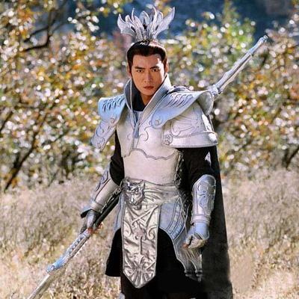
沉香望着苍老的爸爸，
默默地攥紧了拳头，心想
二郎神比沉香
。
。

Slide 13
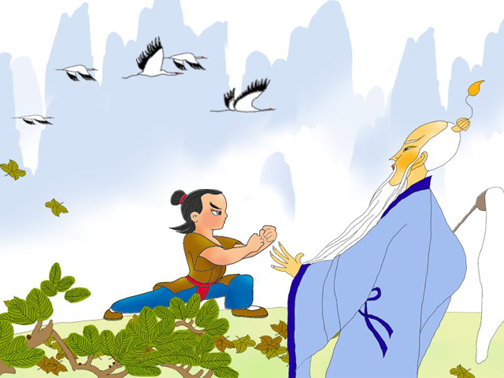

Slide 14
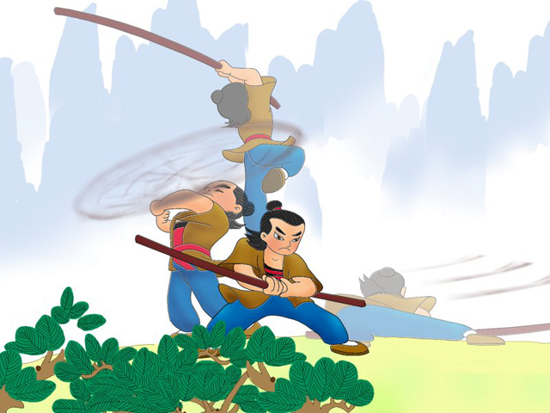

Slide 15
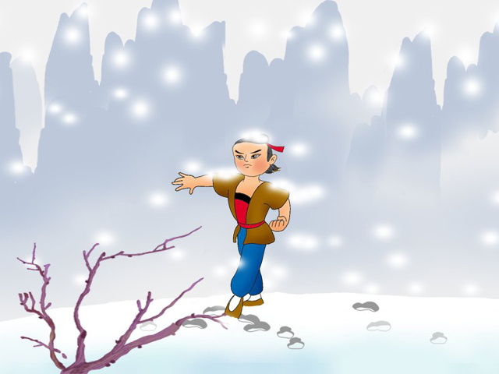

Slide 16
不管是寒冬腊月，还是盛夏酷暑，他都起早
贪黑地跟着师傅习武练功。有时累得腰酸背疼。
沉香一想到要去解救妈妈，浑身就增添了力量。
你会用“一· · · · · ·就· · · · · ·”说一句话吗？

Slide 17
当沉香练得腰都酸了，想歇一会时，他 ； 当沉香练得背都疼了，想躺一会时，他 ；当沉香练得眼睛都发花了，想睡一会时，他 。

Slide 18
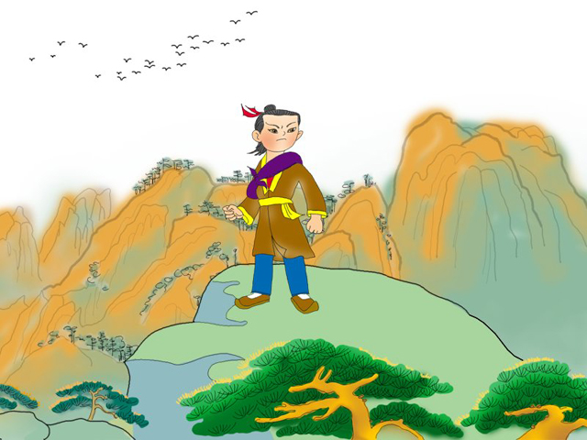
我想对沉香说：“
。”

Slide 19
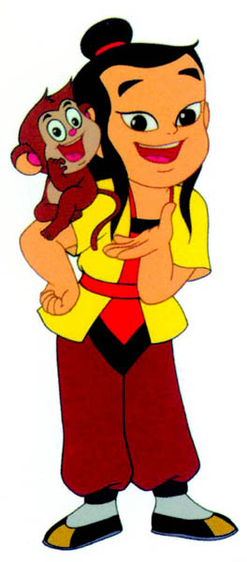
用直线把词连起来
武艺 丰满
生活 灿烂
光线 高强
羽毛 强烈
朝霞 美好

